Slide 1
Intro. to Functional Programming (1)

Slide 2
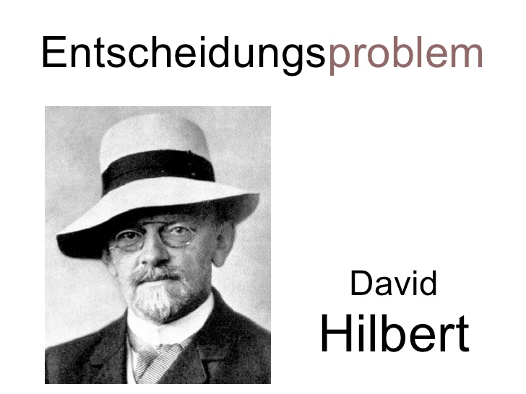
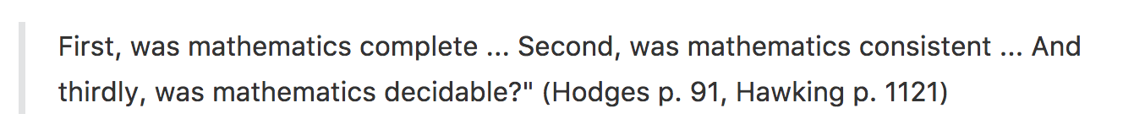
我们在做什么
Notes:
https://zhuanlan.zhihu.com/p/24648375?refer=marisa
http://www.changhai.org/articles/science/mathematics/hilbert10/1.php

Slide 3
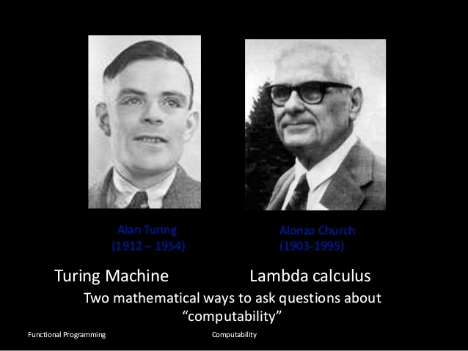
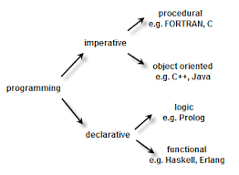
我们在做什么
Notes:
http://www.yinwang.org/blog-cn/2013/07/13/church-turing

Slide 4
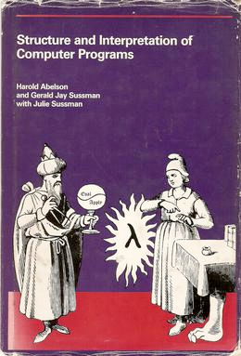


我们在做什么

Slide 5
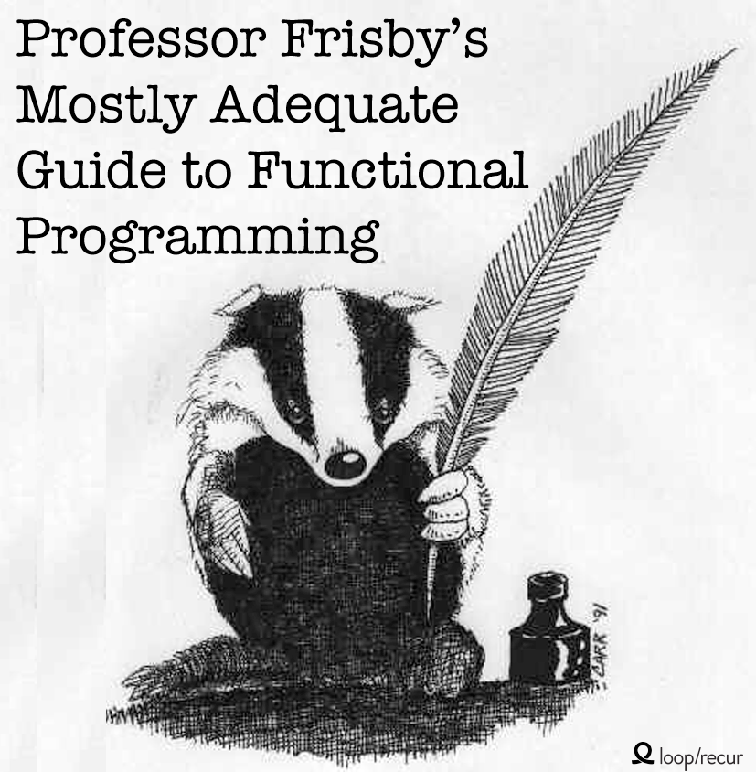
我们在做什么
Notes:
https://github.com/MostlyAdequate/mostly-adequate-guide

Slide 6
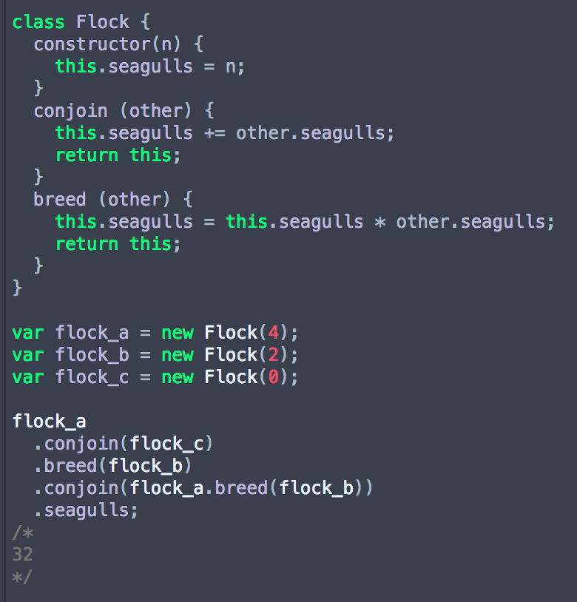
引子
这段代码定义了海鸥群类，并基于该类定义了海鸥群的合并和繁殖方法，但是最终计算出的结果却不是预期中的16，问题出在哪？
Notes:
class Flock { constructor(n) { this.seagulls = n; } conjoin (other) { this.seagulls += other.seagulls; return this; } breed (other) { this.seagulls = this.seagulls * other.seagulls; return this; } } var flock_a = new Flock(4); var flock_b = new Flock(2); var flock_c = new Flock(0); flock_a .conjoin(flock_c) .breed(flock_b) .conjoin(flock_a.breed(flock_b)) .seagulls; /* 32 */

Slide 7
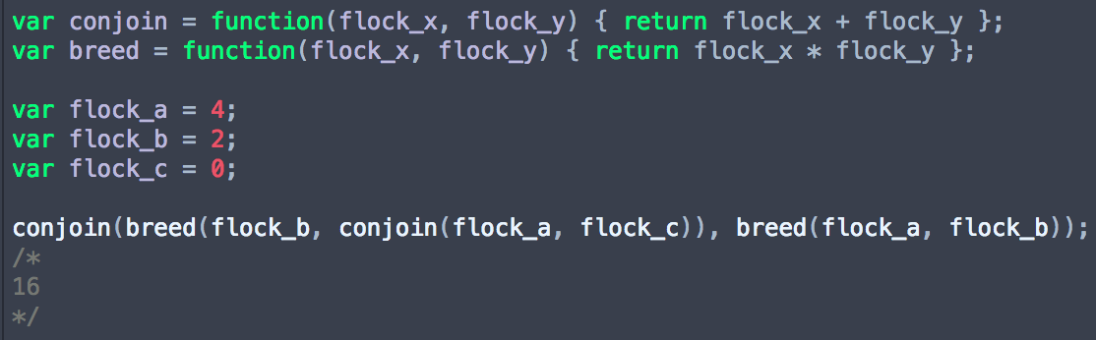
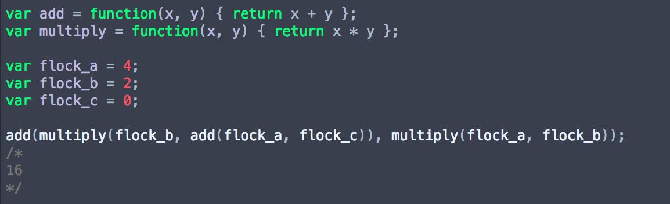
引子
Notes:
var conjoin = function(flock_x, flock_y) { return flock_x + flock_y }; var breed = function(flock_x, flock_y) { return flock_x * flock_y }; var flock_a = 4; var flock_b = 2; var flock_c = 0; conjoin(breed(flock_b, conjoin(flock_a, flock_c)), breed(flock_a, flock_b)); /* 16 */ var add = function(x, y) { return x + y }; var multiply = function(x, y) { return x * y }; var flock_a = 4; var flock_b = 2; var flock_c = 0; add(multiply(flock_b, add(flock_a, flock_c)), multiply(flock_a, flock_b)); /* 16 */

Slide 8
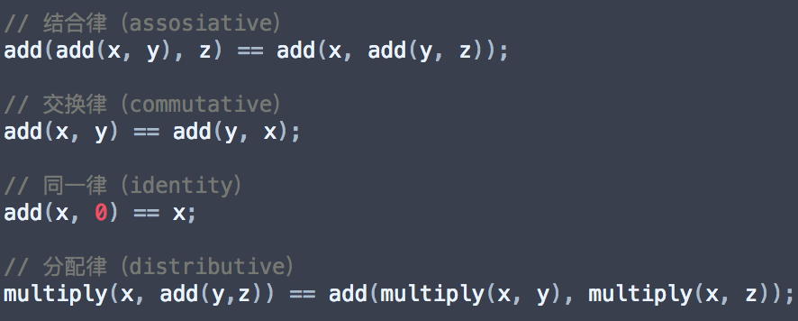
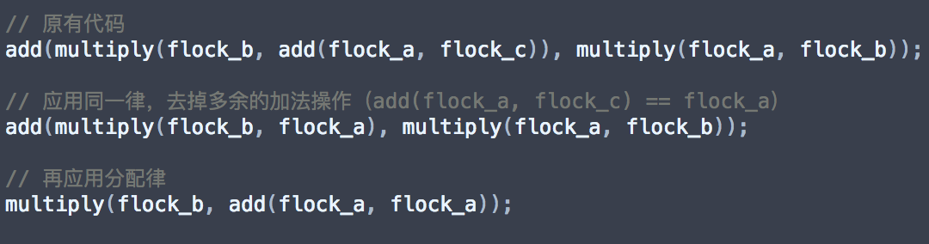
引子
Notes:
// 结合律（assosiative）
add(add(x, y), z) == add(x, add(y, z));
// 交换律（commutative）
add(x, y) == add(y, x);
// 同一律（identity）
add(x, 0) == x;
// 分配律（distributive）
multiply(x, add(y,z)) == add(multiply(x, y), multiply(x, z));

Slide 9
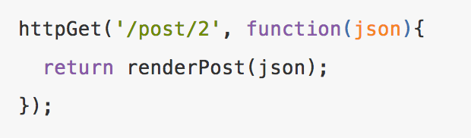
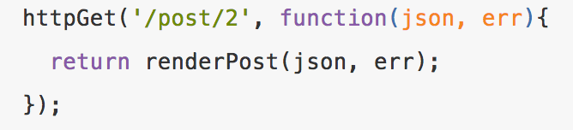
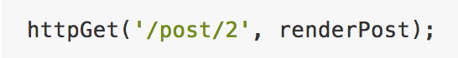
一等公民
Notes:
//

Slide 10
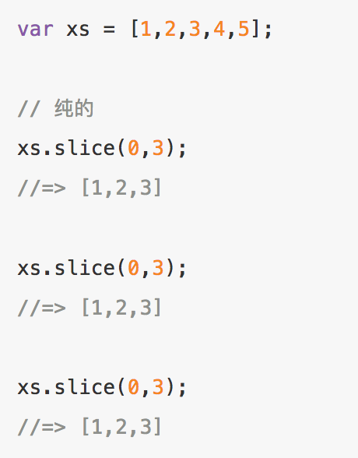
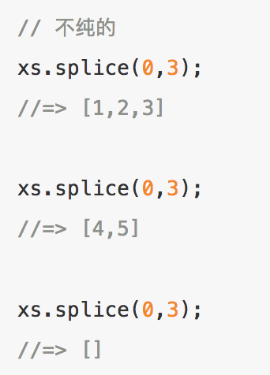
纯函数的好处
纯函数是这样一种函数，即相同的输入，永远会得到相同的输出，而且没有任何可观察的副作用。
Notes:
//

Slide 11
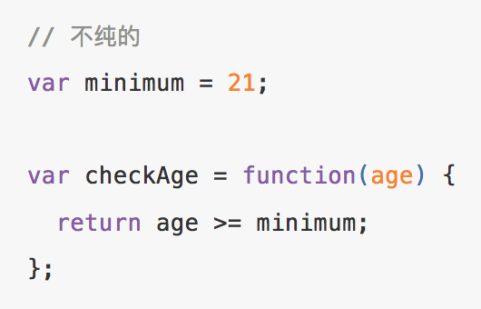
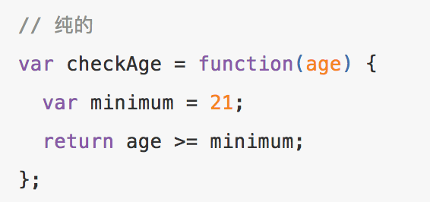
纯函数的好处
依赖状态是影响系统复杂度的罪魁祸首
Notes:
http://curtclifton.net/papers/MoseleyMarks06a.pdf

Slide 12
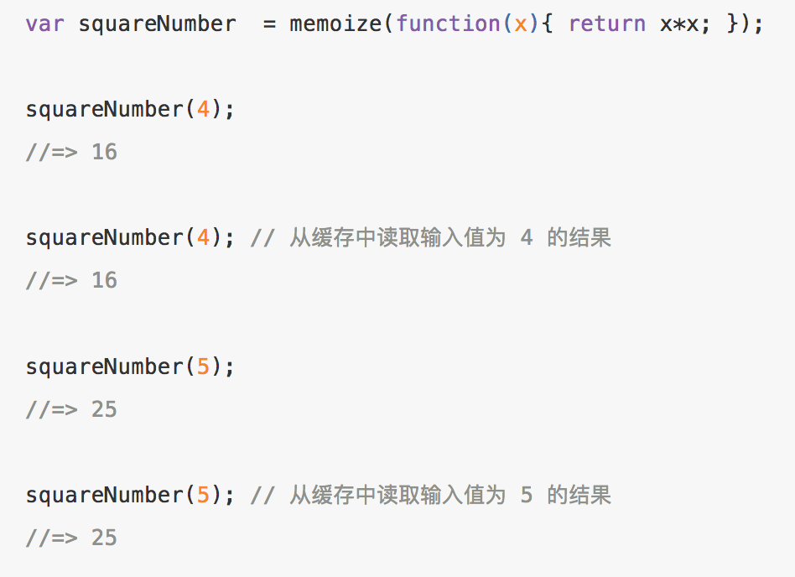
纯函数的好处
可缓存性，我们可以缓存任意一个函数，不管它们看起来多么具有破坏性。

Slide 13
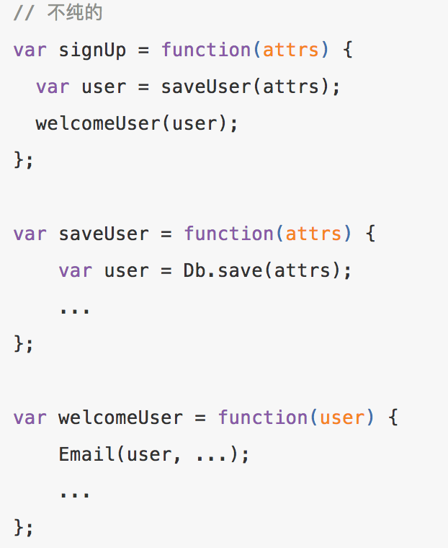
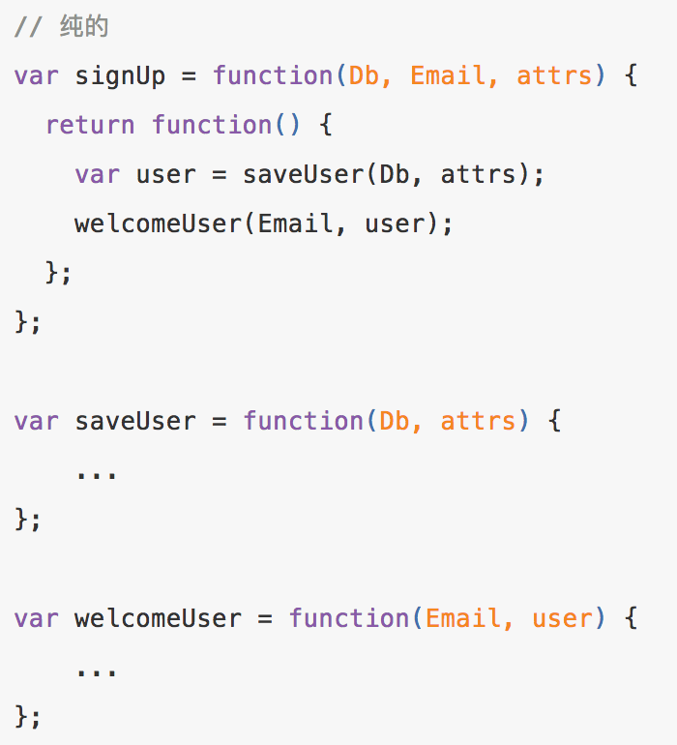
纯函数的好处
可移植性／自文档化。纯函数的依赖很明确，因此更易于观察和理解——没有偷偷摸摸的小动作。
你上一次把某个类方法拷贝到新的应用中是什么时候？我最喜欢的名言之一是 Erlang 语言的作者 Joe Armstrong 说的这句话：“面向对象语言的问题是，它们永远都要随身携带那些隐式的环境。你只需要一个香蕉，但却得到一个拿着香蕉的大猩猩...以及整个丛林”。

Slide 14
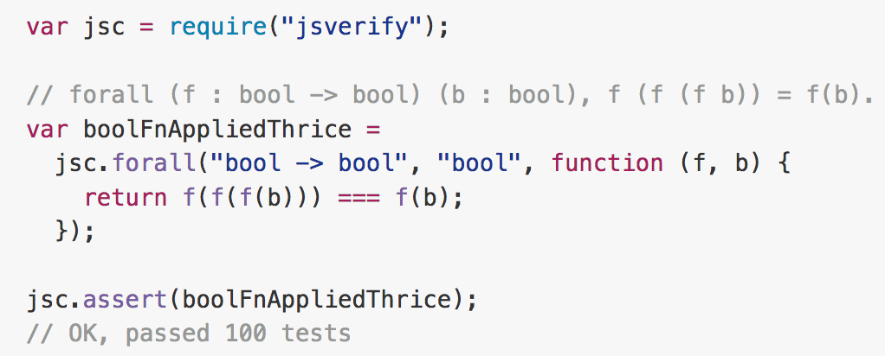
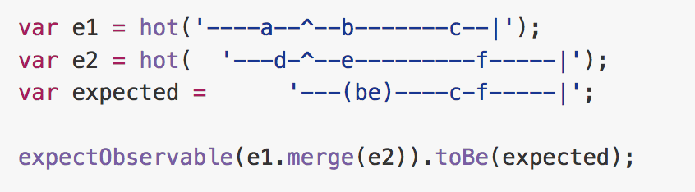
纯函数的好处
可测试性，我们不需要伪造一个“真实的”支付网关，或者每一次测试之前都要配置、之后都要断言状态（assert the state）。只需简单地给函数一个输入，然后断言输出就好了。

Slide 15
纯函数的好处
并行代码。我们可以并行运行任意纯函数。因为纯函数根本不需要访问共享的内存，而且根据其定义，纯函数也不会因副作用而进入竞争态。
合理性。我们可以使用一种叫做“等式推导”的技术来分析代码。我们重构海鸥程序使用的正是这项技术：利用加和乘的特性。
Notes:
http://curtclifton.net/papers/MoseleyMarks06a.pdf

Slide 16
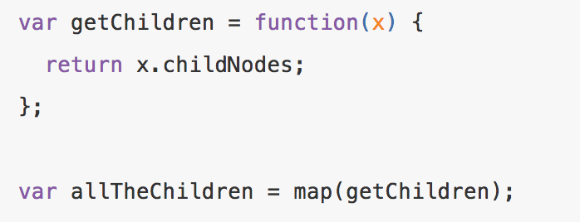
柯里化
curry 的概念很简单：只传递给函数一部分参数来调用它，让它返回一个函数去处理剩下的参数。通过简单地传递几个参数，就能动态创建实用的新函数，curry为我们提供了动态拆分函数的能力。
Notes:
//

Slide 17
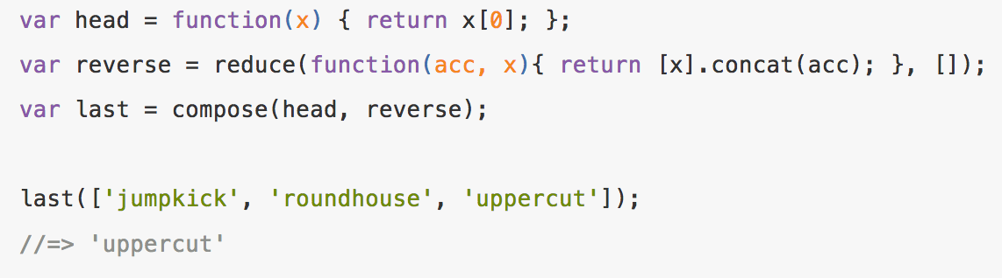
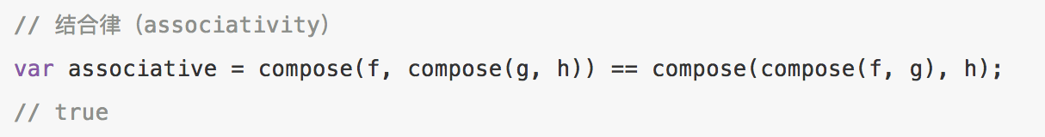
代码组合
组合看起来像是在饲养函数。你就是饲养员，选择两个有特点又遭你喜欢的函数，让它们结合，产下一个崭新的函数。
Notes:
//

Slide 18
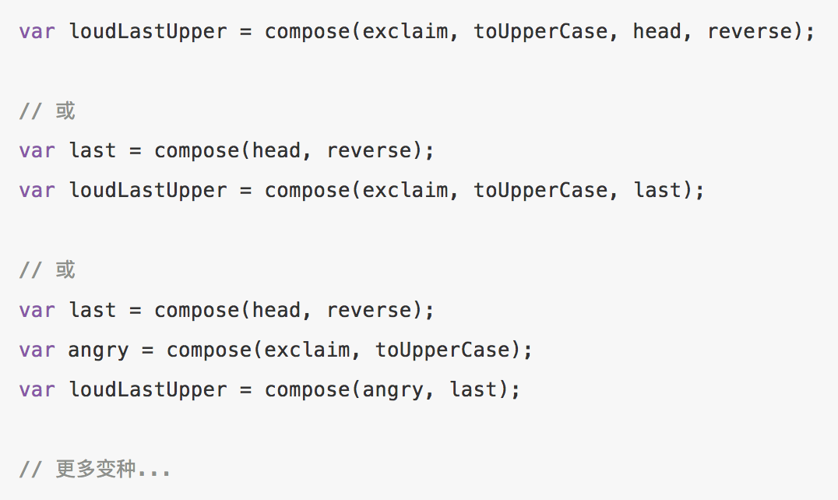
代码组合
结合律的一大好处是任何一个函数分组都可以被拆开来，然后再以它们自己的组合方式打包在一起。
Notes:
//

Slide 19
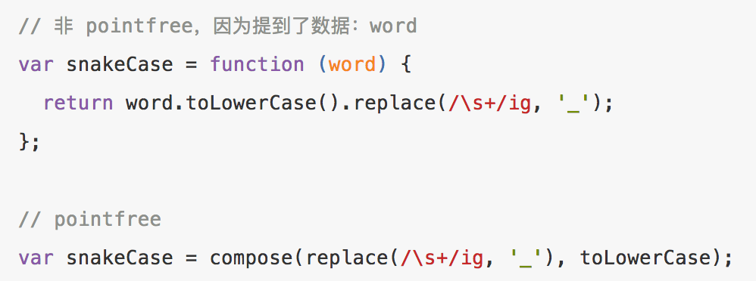
pointfree
pointfree 模式指的是，函数无须提及将要操作的数据是什么样的。一等公民的函数、柯里化（curry）以及组合协作起来非常有助于实现这种模式。pointfree 模式能够帮助我们减少不必要的命名，让代码保持简洁和通用。
Notes:
//

Slide 20
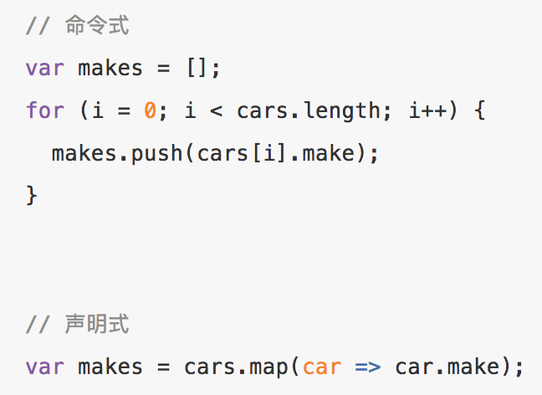
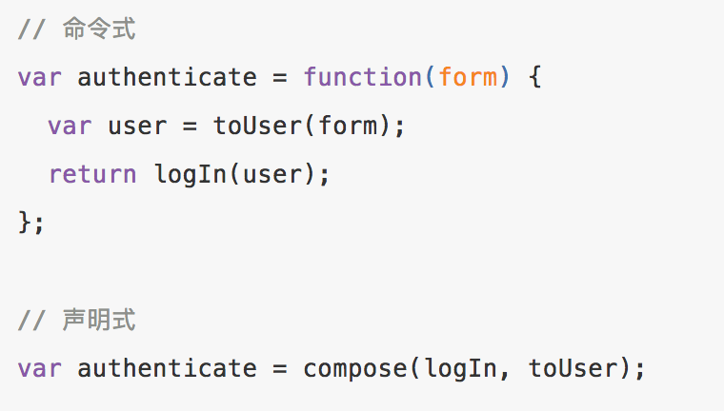
示例应用
声明式代码，与命令式不同，声明式意味着我们要写表达式，而不是一步一步的指示。
Notes:
//

Slide 21
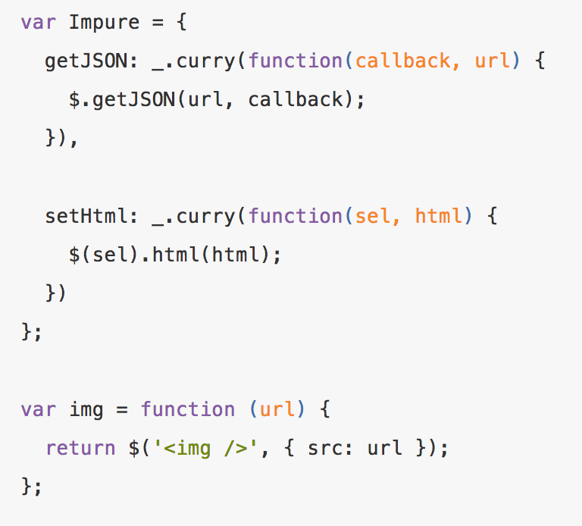
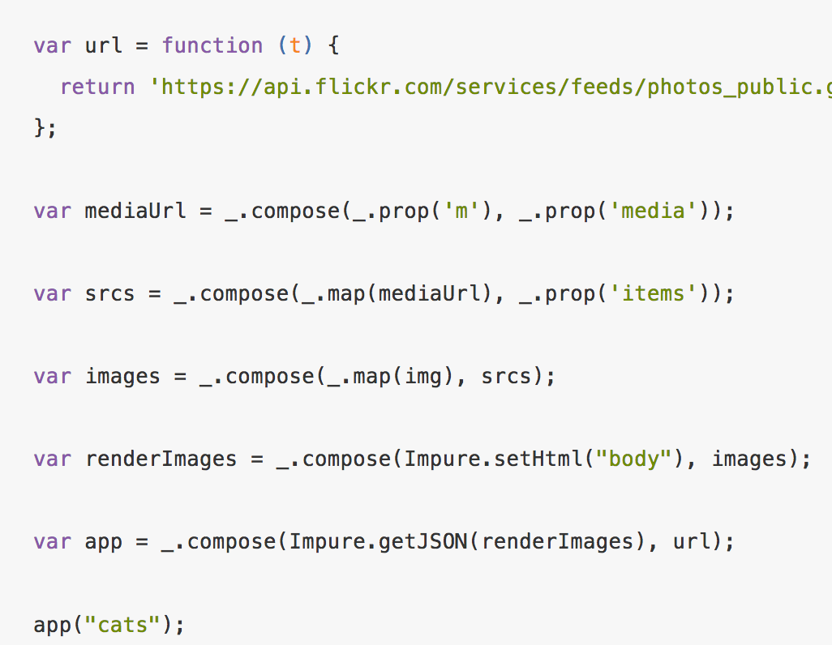
示例应用
只说做什么，不说怎么做。
Notes:
//

Slide 22
总结
我们已经见识到如何在一个小而不失真实的应用中运用新技能了，也已经使用过函数式这个“数学框架”来推导和重构代码了。但是异常处理以及代码分支呢？如何让整个应用都是函数式的，而不仅仅是把破坏性的函数放到命名空间下？如何让应用更安全更富有表现力？且听下回分解。
Notes:
//

Slide 23
思考
如何写出一个递归求斐波那契数列的函数，但是该函数的效率要求等同于for循环版？
如何写出一个lambda的递归调用？
Notes:
//

